Slide 1
Տեզերքը և ես ՝Մարս մոլորակ
Միքաըել ու Հարութ

Slide 2
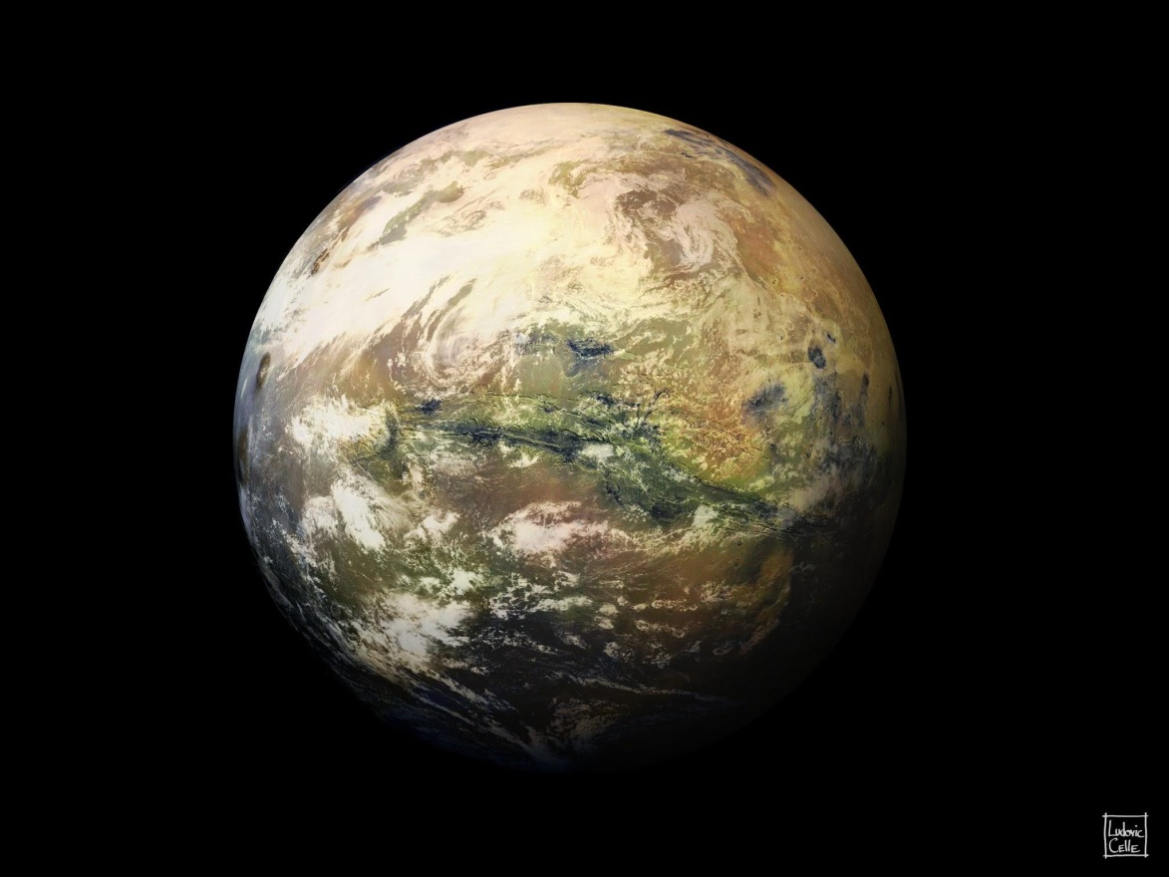
մառս

Slide 3
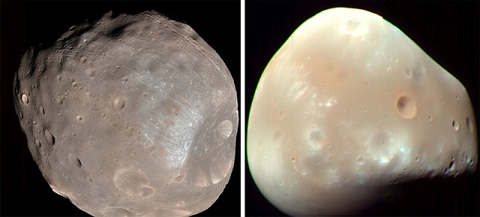
մարսեի լուսիները

Slide 4
Մարս կամ Հրատ (լատիներեն՝ Mars), Արեգակնային համակարգի Արեգակից հեռավորությամբ չորրորդ և չափերով յոթերորդ մոլորակն է։ Մոլորակի զանգվածը կազմում է Երկրի զանգվածի 10,7 %-ը։ Իր Մարս անունը ստացել է հռոմեական պատերազմի աստված Մարսի պատվին, հունական դիցաբանությունում՝ Արես։ Երբեմն Մարսը անվանում են «կարմիր մոլորակ» մակերևույթի կարմրավուն երանգի պատճառով, որը ստացվում է երկաթի օքսիդի պատճառով։
Մարսը երկրային խմբի մոլորակ է նոսր մթնոլորտով (մթնոլորտային ճնշումը մակերևույթի մոտ 160 անգամ փոքր է երկրայինից)։ Մարսի մակերևույթային ռելիեֆի առանձնահատկություններից են հարվածային խառնարանները, ինչպես նաև հրաբուխները, հովիտները, անապատները և բևեռային սառցե գլխարկները։
Մարսը ունի երկու բնական արբանյակ՝ Ֆոբոսը և Դեյմոսը (հին հունարենից թագմանաբար - «վախ» և «սարսափ» - Արեսի երկու որդիների անունները, որոնք ուղեկցում էին նրան մարտի ժամանակ), որոնք համեմատաբար փոքր են (Ֆոբոսը - 26×21 կմ, Դեյմոսը - 13 կմ կտրվածքում) և ունեն անկանոն ձև։

